Slide 1
HỆ QUẢN TRỊ CƠ SỞ DỮ LIỆU
(Database Management System)
CHƯƠNG 2: KHUNG NHÌN (VIEW)
GVGD:
THS. LÝ THỊ HUYỀN CHÂU
THS. NGÔ QUỐC HUY
THS. NGUYỄN THỊ QUYÊN
HỌC KỲ I – NĂM HỌC 2022-2023
KHÓA 27T-IT

Slide 2
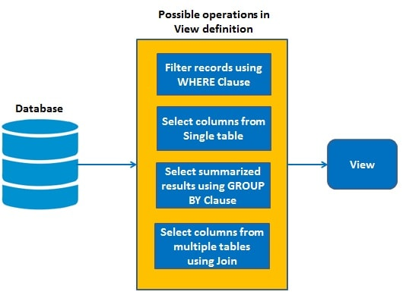
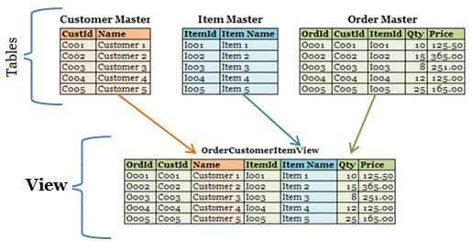
NGOÀI LỀ
Bảng View có chứa dữ liệu hay không?
Có thể dùng bảng View thay đổi dữ liệu bảng nguồn không?

Slide 3
GIỚI THIỆU KHUNG NHÌN
Khung nhìn (View) là một đối tượng đặc biệt trong SQL, có một số đặc điểm:
View là bảng ảo (không tồn tại vật lý)
View được định nghĩa thông qua truy vấn
View được truy vấn như một bảng bình thường
Một số view cho phép thay đổi dữ liệu ngược vào bảng vật lý

